Slide 1
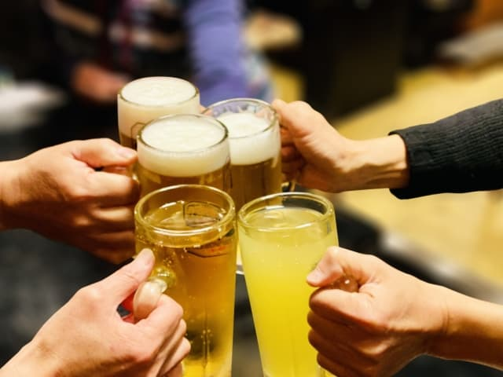
忘年会のご案内
今年も残すところわずかとなりました。
そこで恒例の忘年会を下記の通り開催いたします。
つきましては一年の労をねぎらうとともに来年への決意を共有すべく社内の親睦を深めたいと存じます。
お忙しい時期かとは存じますが、楽しい企画も用意しておりますので、是非ご参加くださいますようお願いします。
日時 20〇〇年〇月〇日（〇）〇時〇分より
会場 ○○（〇〇駅 徒歩〇分）
住所 東京都〇〇区〇〇1-2-3
電話 03-〇〇〇-〇〇〇〇
会費 5,000円（当日受付にて）
幹事 ◯◯ 電話 090-◯◯◯◯-◯◯◯◯
参加・不参加のご回答は〇月〇日（曜日）までに幹事へ連絡くださいますようお願いいたします。

